Slide 1
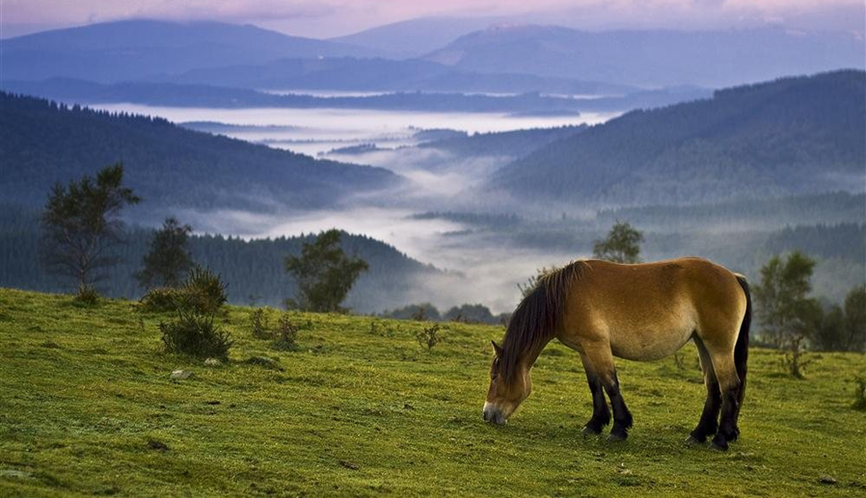



Slide 2
LIFE15 OREKA MENDIAN NAT/ES/805
Conservación y Gestión de Hábitats pascícolas de Montaña en el País Vasco
Presupuesto: 3.743.704 €
Cofinanciación europea (60%)
Del 1/09/2016 al 1/11/2021
Duración: 64 meses
Asociados:
AFA – DFA
BFA – DFB
GFA – DFG
NEIKER
CEN_Aq
EHLG
Euromontana
Coordinador:
HAZI
Cofinanciador:
IHOBE

Slide 3
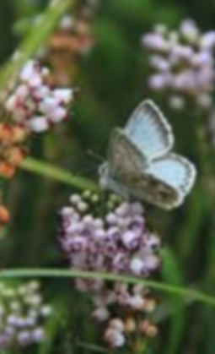
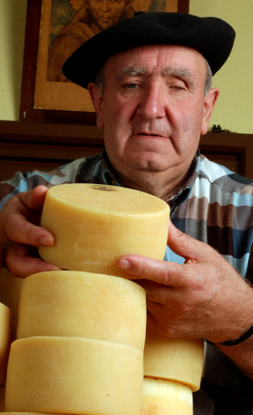
La gestión de los pastizales de montaña es una tarea compleja, ya que ecológicamente se trata de un ambiente heterogéneo, con un notable número de hábitats y especies de interés, interrelacionadas temporal y espacialmente y, por otro, depende del uso ganadero extensivo para su mantenimiento.
El OBJETIVO de este LIFE es conseguir el
EQUILIBRIO SOSTENIBLE
en el ambiente de pastos de montaña para aunar CONSERVACION y APROVECHAMIENTO SOCIOECONOMICO

Slide 4
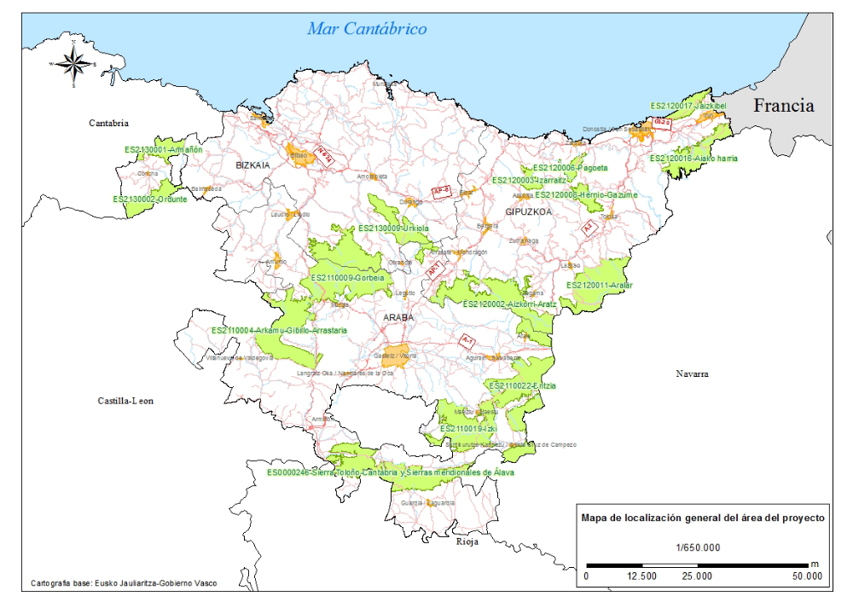
Ámbito en Euskadi: 15 lugares Nat2000

Slide 5
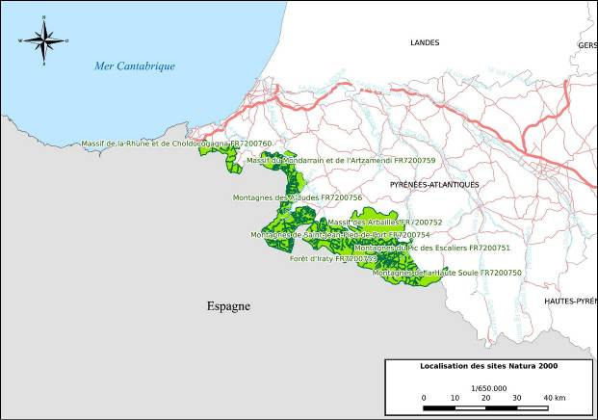
Ámbito en Iparralde: 8 lugares Nat2000
Coordinación, Seguimiento y Comunicación

Slide 6
El proyecto se plantea
en tres niveles de concreción:
BASES COMUNES de Gestión
ÁMBITO COMPLETO
Planes de Conservación de Hábitats Pascícolas
CADA ZEC
Implementación de Medidas urgentes y necesarias
UNIDAD
PASTOREO

Slide 7
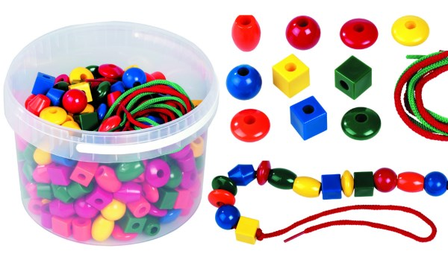
RETO Landa-Topaketa:
¿Qué y cómo podemos hacer para mejorar la coordinación de todos los agentes que intervienen en la gestión del territorio?

Slide 8
¿Dónde estamos hoy?
Modelos de gestión diferentes según TTHH
  Normativa Foral, ENP
  Organización interna de las administraciones (Conservación de ENP, técnicos de montes, gestión de ayudas…)
  Papeles de propietarios, asociaciones de ganaderos, centros de gestión..
  --- Desconfianza de entidades locales ante planificación de conservación ---
Actuaciones a implementar para alcanzar los objetivos de conservación de los pastos
  No hay directrices compartidas
  No hay consenso sobre las limitaciones a prácticas tradicionales
  El gestor no sabe qué autorizar y qué no
Datos disponible para la planificación del Uso de Pastos
  Diferente punto de partida según ENP (algunos son Parque, otros sólo ZEC)
  Dispersa entre departamentos: ocasiona vacíos, repeticiones ..
  Inexistente en el objetivo de conocer el uso y manejo REAL del ganado en el monte

Slide 9
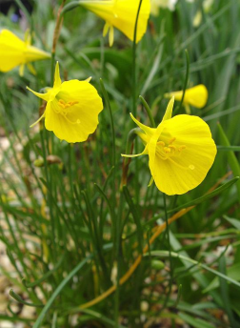
Un Modelo de Gestión Consensuado
Método: Mejora del estado de conservación de hábitats pascícolas por adaptación de carga ganadera en MUP
Actuaciones de Conservación
Manual de Buenas Prácticas
Prácticas tradicionales
Aval Técnico
Aval Científico

Slide 10
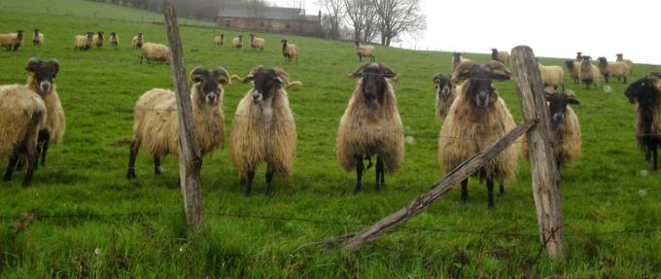
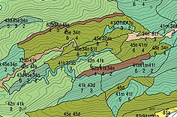
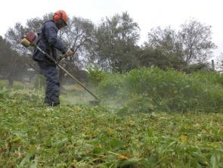
2017: PLANIFICACION
Los Planes de Conservación de Hábitats Pascícolas en los Espacios Natura 2000
Base de Datos SIGPASTOS

Slide 11

La importancia de la participacion
Mesas de coordinación técnica
Talleres/Entrevistas agentes locales
Patronatos
Reuniones Grupos de Científicos Expertos
Grupo Internacional: REDES

Slide 12
¿Dónde queremos estar mañana?
Disponer de un sistema de recogida y estructuración de la información relacionada con la gestión de los pastos, que:
- se mantenga en el tiempo (protocolos con las Fuentes)
- permita automatizar los modelos (Util)
- facilite el acceso a los datos a diversos interesados (Compartido)
APROBAR planes de conservación de hábitats pascícolas en las ZEC
Implementación de la Buenas Prácticas en el ámbito del LIFE y MAS ALLA
Escenario y dinámica de PARTICIPACION en esta temática, A MANTENER

Slide 13
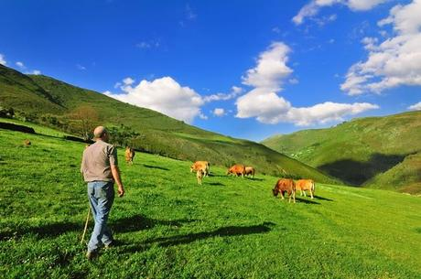




Mila esker !

